Slide 1
RoboCup:
Robots Motion & Brain
Design and Implementation
אורי חלובה
לירן חלק

Slide 2
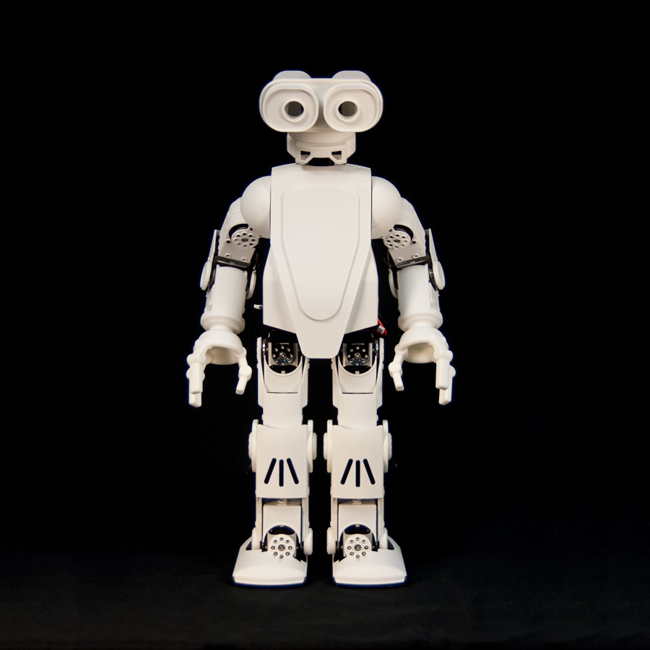
מטרת הפרוייקט
תכנון ויצור רובוטים אוטונומיים כך שיוכלו להשתתף בתחרות ה"רובוקאפ" העולמית.
עבודתנו העיקרית במהלך השנה התחלקה לשני חלקים מרכזיים:
יצירת התנועות: מבוססות הליכה, מבוססות קוד ותנועות מוקלטות.
יצירת ה"מוח": תהליך קבלת ההחלטות בזמן אמת.

Slide 3
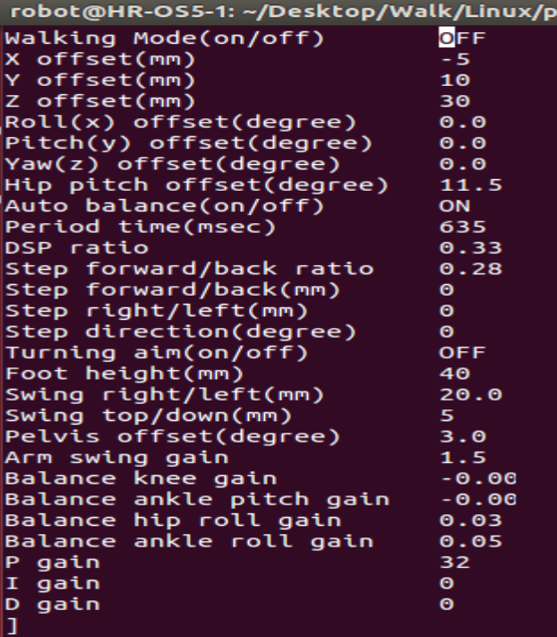
יצירת התנועות
התנועות אותן יצרנו התחלקו ל-3 קטגוריות:
תנועות מבוססות הליכה (הליכה,ריצה,סיבוב)
ליצירת תנועות אלה היינו צריכים לשנות את סגנון ההליכה
השתמשנו בתוכנת ה- דרכה ניתן לשלוט על פרמטרים השולטים על סגנון ההליכה כגון: מרחק בין הרגליים, זמן המחזור בין כל 2 צעדים, נטיית הגוף ועוד.
.(Walking Gait )
Walk Tuner

Slide 4
תנועות מבוססות קוד (חיפוש כדור, מעקב אחרי הכדור)
תנועות הראש נשלטות בקלות דרך הקוד. תנועות אלה ניתנות להפעלה והפסקה בכל רגע נתון והן ממומשות במלואן דרך הקוד.
חיפוש כדור – סריקה מימין לשמאל ומלמעלה למטה עד מציאת הכדור.
מעקב אחר הכדור – ייצוב הראש כך שמרכז הכדור נמצא במרכז התמונה.
תנועות מוקלטות מראש (בעיטה, קימה מהבטן והגב, זינוק שוער)
תנועות אלה מתבצעות במלואן מרגע ההרצה שלהם ותמיד באותה צורה ומהירות. התנועות הוקלטו במתודולוגיית Key-Frames בעזרת תוכנה הנקראת RME. כל תנועה מוקלטת על דף הנקרא Action Page כאשר כל דף מורכב מכמה צעדים. בכל צעד אנו קובעים את ערכי המנועים, את זמן ביצוע הצעד ואת העיכוב בין כל צעד לצעד.

Slide 5
https://www.youtube.com/watch?v=8PN1ZfIfXO8 דוגמא :

Slide 6
מכונת המצבים ("המוח")
על המוח היה לחבר ולשלוט בכל החלקים, ועל סמך הפלטים שיקבל מכל אחד מהחלקים היה עליו להחליט מה הצעד הבא בו ינקוט הרובוט ולשלוח את הקלטים והפקודות הרלוונטיות לחלקים השונים. הדרך הטובה ביותר לממש לוגיקה מעין זו היא בעזרת מכונת מצבים, וזו הדרך בה מימשנו את המוח.
החלקים השונים שמומשו ברובוט ובהם המוח השתמש הם הראייה, התנועה, שירותי המיקום, התקשורת. מכונת המצבים תוכננה כך שתקבל קלטים מהראייה ומהמיקום, תקבל את ההחלטה על הצעד הבא ותשתמש בתנועה כדי לבצעו.

Slide 7
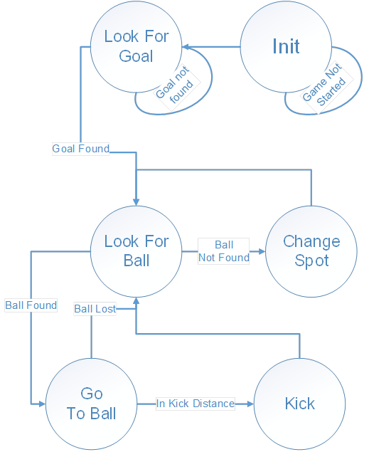
מכונת המצבים:

